Slide 1




TỰ NHIÊN VÀ XÃ HỘI 1
BÀI 29: THỜI TIẾT
LUÔN THAY ĐỔI (TIẾT 2)
Trang 116

Slide 2



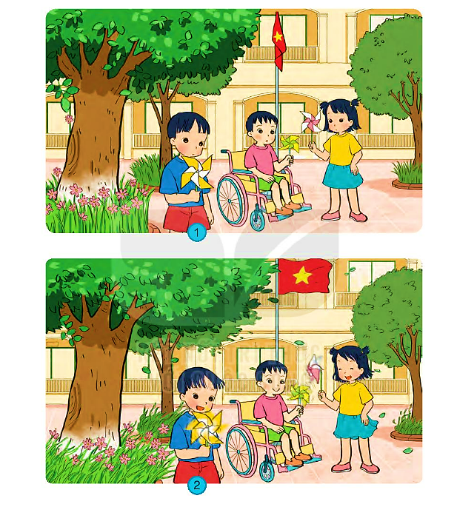

Hình nào dưới đây cho biết trời không có gió, trời có gió? Vì sao?

Slide 3
THỬ THÁCH
TÌM ĐIỂM KHÁC NHAU
Lá cờ
Chong chóng
Cây cối
Notes:
Kho ppt Phan Linh_0916.604.268

Slide 4
Vì sao có sự khác nhau đó?
Trời không có gió
Trời có gió

Slide 5

Khi trời có gió, cây cối và các vật ngoài trời được gió thổi bay.

Slide 6
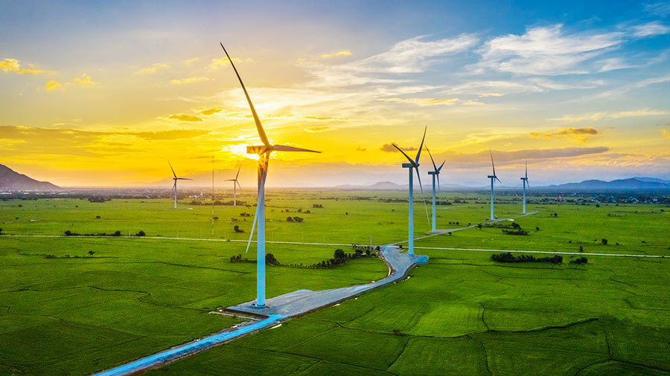
Turbine gió là máy dùng để biến đổi động năng của gió thành cơ năng. Máy năng lượng này có thể được dùng trực tiếp như trong trường hợp của cối xay bằng sức gió, hay biến đổi trực tiếp thành điện năng như trong trường hợp máy phát điện bằng sức gió.

Slide 7


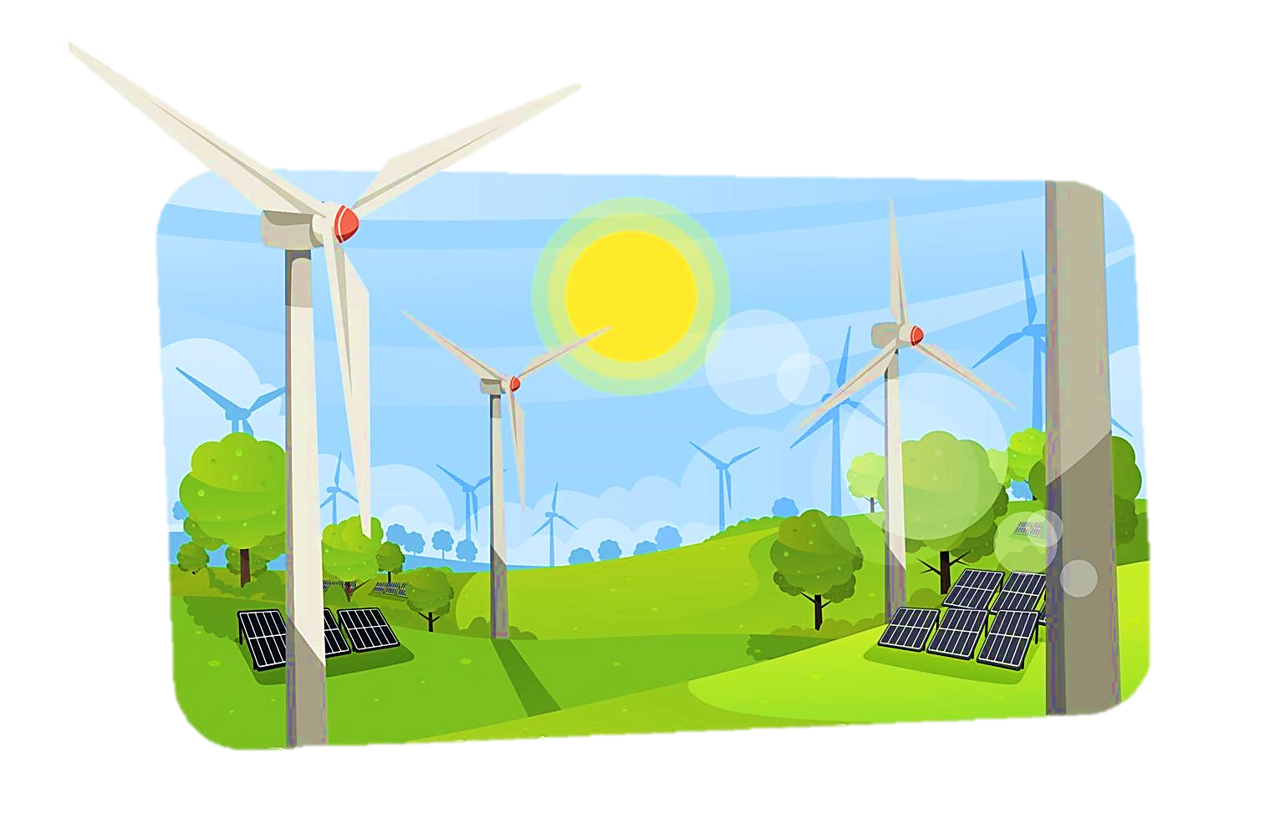
Kết luận
Gió mang lại không khí mát mẻ, phù hợp với nhiều hoạt động vui chơi ngoài trời.
Ngoài ra, gió đem lại nguồn năng lượng vô tận cho con người.

Slide 8


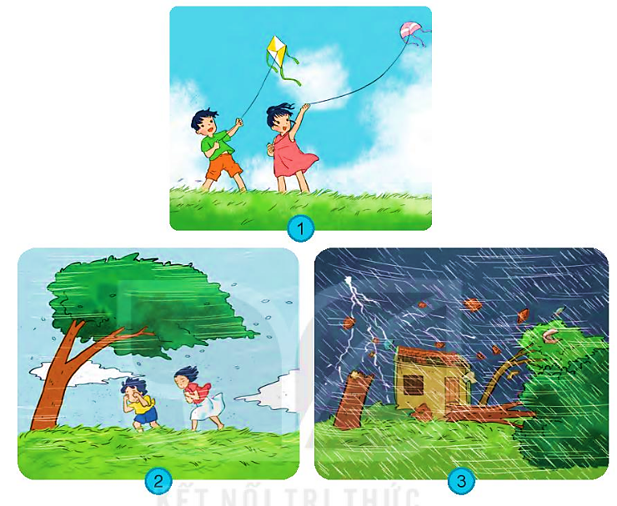
Theo em, thời tiết nào trong các hình dưới đây chúng ta không nên ra ngoài?

Slide 9


Gió nhẹ vừa phải
Chúng ta có thể vui chơi ngoài trời (thả diều)

Slide 10
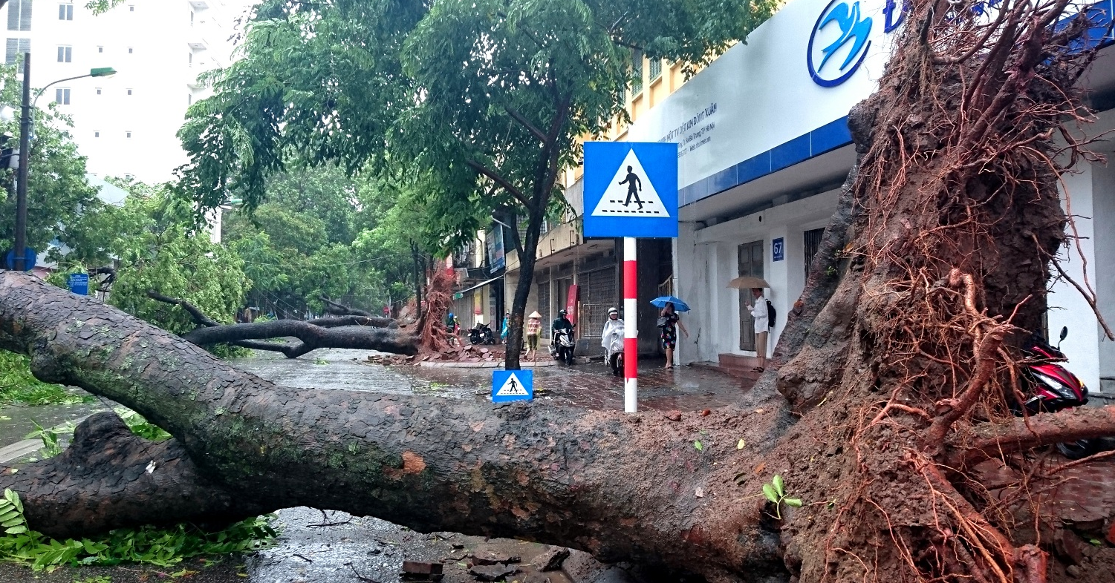
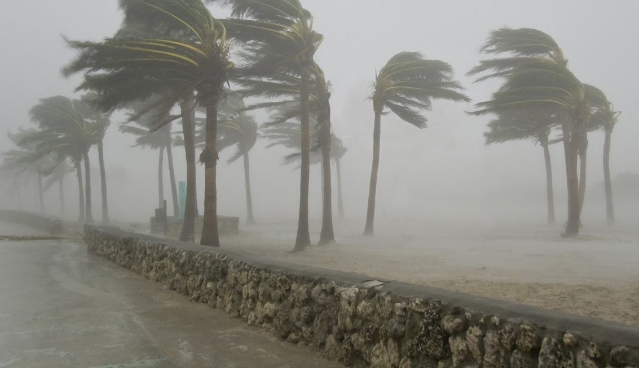
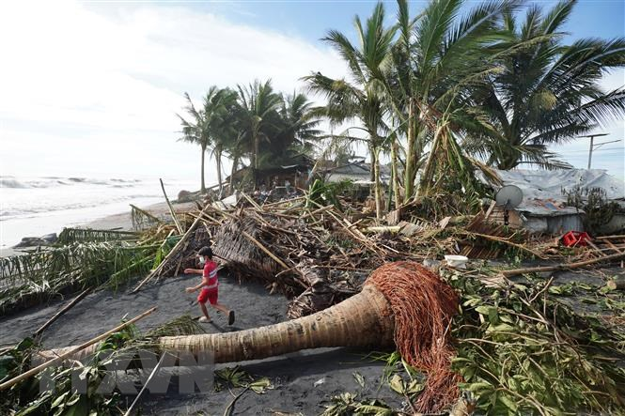
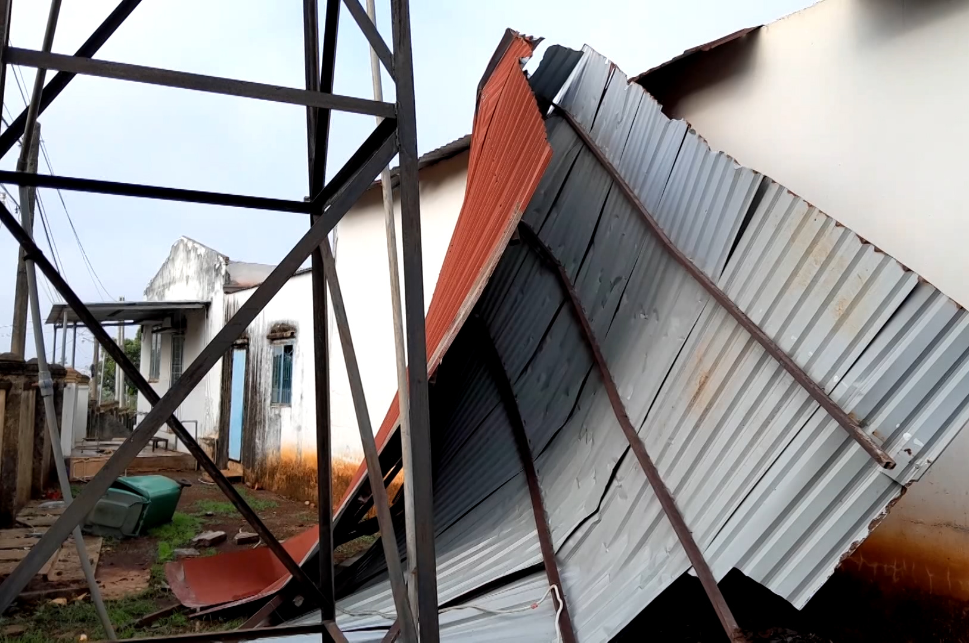
Giông lốc, gió lớn là hiện tượng tự nhiên thường đi kèm với bão lớn. Đây là một loại thiên tai, gây thiệt hại và nguy hiểm cho con người.
Những thiệt hại của giông lốc

